Slide 1


Preventie tegen Legionella
Technische Vergadering 04
22Okt14
Maj d’Avi DAUGE Thierry

Slide 2
Algemeen context
CWB 227: Systematische controle op aanwezigheid van legionella
  HOC 2012-II → HOC 2013-II
  Tech vergadering 01 (Jan13); 02 (Mei13); 03 (Okt14)
  HOC 2013-II
  CWB 227 afgesloten
  DGMR-SPS-PRPER-ISTX-001 goedgekeurd (CWB 272) en gepubliceerd

Slide 3
Huidige StaVaZa (1/4)

Slide 4
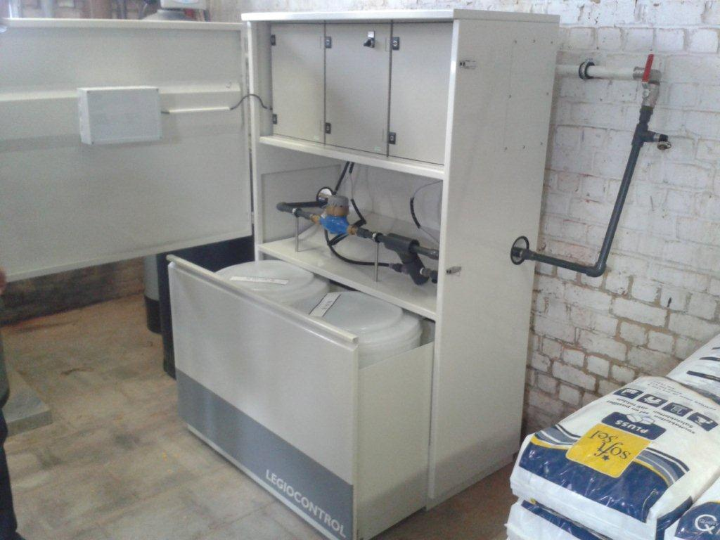
Huidige StaVaZa (2/4)
Heverlee – Blokken A & L – 02 Mobiele doseerunits geinstalleerd in Okt13

Slide 5
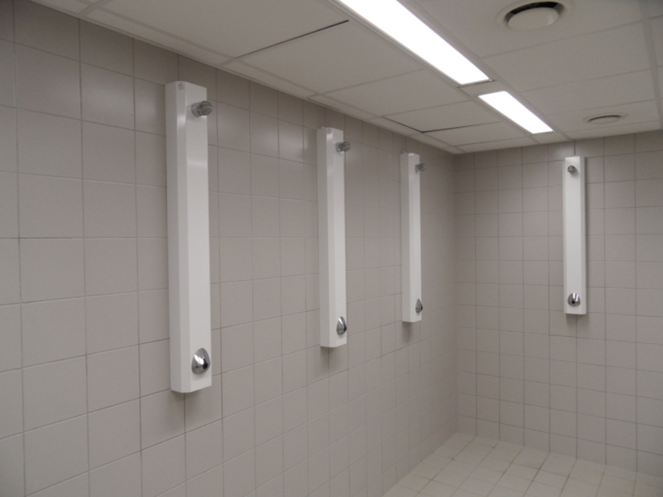
Huidige StaVaZa (3/4)
Tielen (A16) – Leopoldsburg (B19) – Grobbendonk (Shipping) - automatische spoeling en thermische ontsmetting

Slide 6
Huidige StaVaZa (4/4)
Oplevering Legionella beheersplannen:
  Peutie – Fa TEM – Jan14
  MBZB – Fa Cofely – Sep14
  Flawinne; MLD; Wartet – Fa TPF – Nov14
  Bastogne; Bertrix, St Hubert – Fa Cofely – TBD 14

Slide 7
Actieplan Sanitair
Efficiënte rationalisatie van de douchecapaciteit (conform met ARAB!) in samenspraak met het lokale Comdo
  Beter gebruik
  Energie besparingen
  Minder legionella besmettingen
Focus 2014:
  Peutie
  Brasschaat

Slide 8
Way Ahead
Het Pers blijven sensibiliseren
Opgeleverde Plannen verspreiden en laten toepassen
Legionella beheersplannen blijven bestellen
  Kamp Beverlo & Brasschaat in 2014 (TBC)
Oplevering van de bestelde Doc!

Slide 9
Q&A
Notes:
9

